Slide 1
SEGUNDA SESIÓN ORDINARIA 2023
Enero-Junio 2023
MERCEDES MACÍAS PARRA
20 DE OCTUBRE DEL 2023

Slide 2
INVESTIGACIÓN
Miembros del Sistema Nacional de Investigadores (SNI)
2022-2023
Investigadores en Ciencias Médicas (ICM)
2022-2023

Slide 3
Publicaciones
INVESTIGACIÓN
Publicaciones por grupo 2022-2023
Líneas de investigación por grupo de publicación
62 artículos totales producto de los ICM vigentes en el INP

Slide 4
Publicaciones INP
2022 -2023
INVESTIGACIÓN
 |  | 2022 |  |  | 2023
Publicaciones |  | Nivel de publicación |  |  | Nivel de publicación
 |  | III a VII | I y II | I a VII | III a VII | I y II | I a VII
Institucionales |  | 24 | 13 | 37 | 38 | 26 | 64
Colaborativas | Líder INP | 3 | 0 | 3 | 9 | 0 | 9
 | Líder de otra Institución | 17 | 2 | 19 | 22 | 8 | 30
Publicaciones líder INP |  | 27(61.36%) | 13(86.66%) | 40(67.79%) | 47(68.12%) | 26(76.47%) | 73(70.87%)
Colaborador líder en otra Institución |  | 17(38.64%) | 2(13.34%) | 19(32.21%) | 22(31.88%) | 8(23.53%) | 30(29.13%)
Totales |  | 44 | 15 | 59 | 69 | 34 | 103
Se tiene una mayor participación como líder en revistas de Nivel III al VII
De 103 publicaciones, tanto del INP como las colaborativas en 73 (70.87%) el primer autor o correspondiente es del INP

Slide 5
INVESTIGACIÓN
Liderazgo en Investigación
El INP es reconocido Internacionalmente por el modelo integral en el estudio, manejo e investigación de algunos grupos de enfermedades raras:
Anemia de Fanconi
Errores innatos del metabolismo
Errores innatos de la inmunidad (inmunodeficiencias primarias)
Grupo de Errores innatos del metabolismo. – Se logró secuenciar por panel a 70 pacientes, gracias a un Grant “End the diagnostic odyssey”.
Grupo de Errores innatos de la inmunidad. – Se capacitó en Quito, Ecuador al personal de laboratorio del “Hospital Pediátrico Baca Ortiz” en la técnica de citometría de flujo para el diagnóstico de Enfermedad Granulomatosa Crónica.
Promoción y capacitación en los centros de primer nivel de atención del Estado de Guerrero, para la sospecha temprana de los errores innatos de la inmunidad
Grupo de Anemia de Fanconi. - Implementó el diagnóstico citogenético en 5 países de Latinoamérica: Argentina, Bolivia, Costa Rica, Ecuador y Perú.

Slide 6
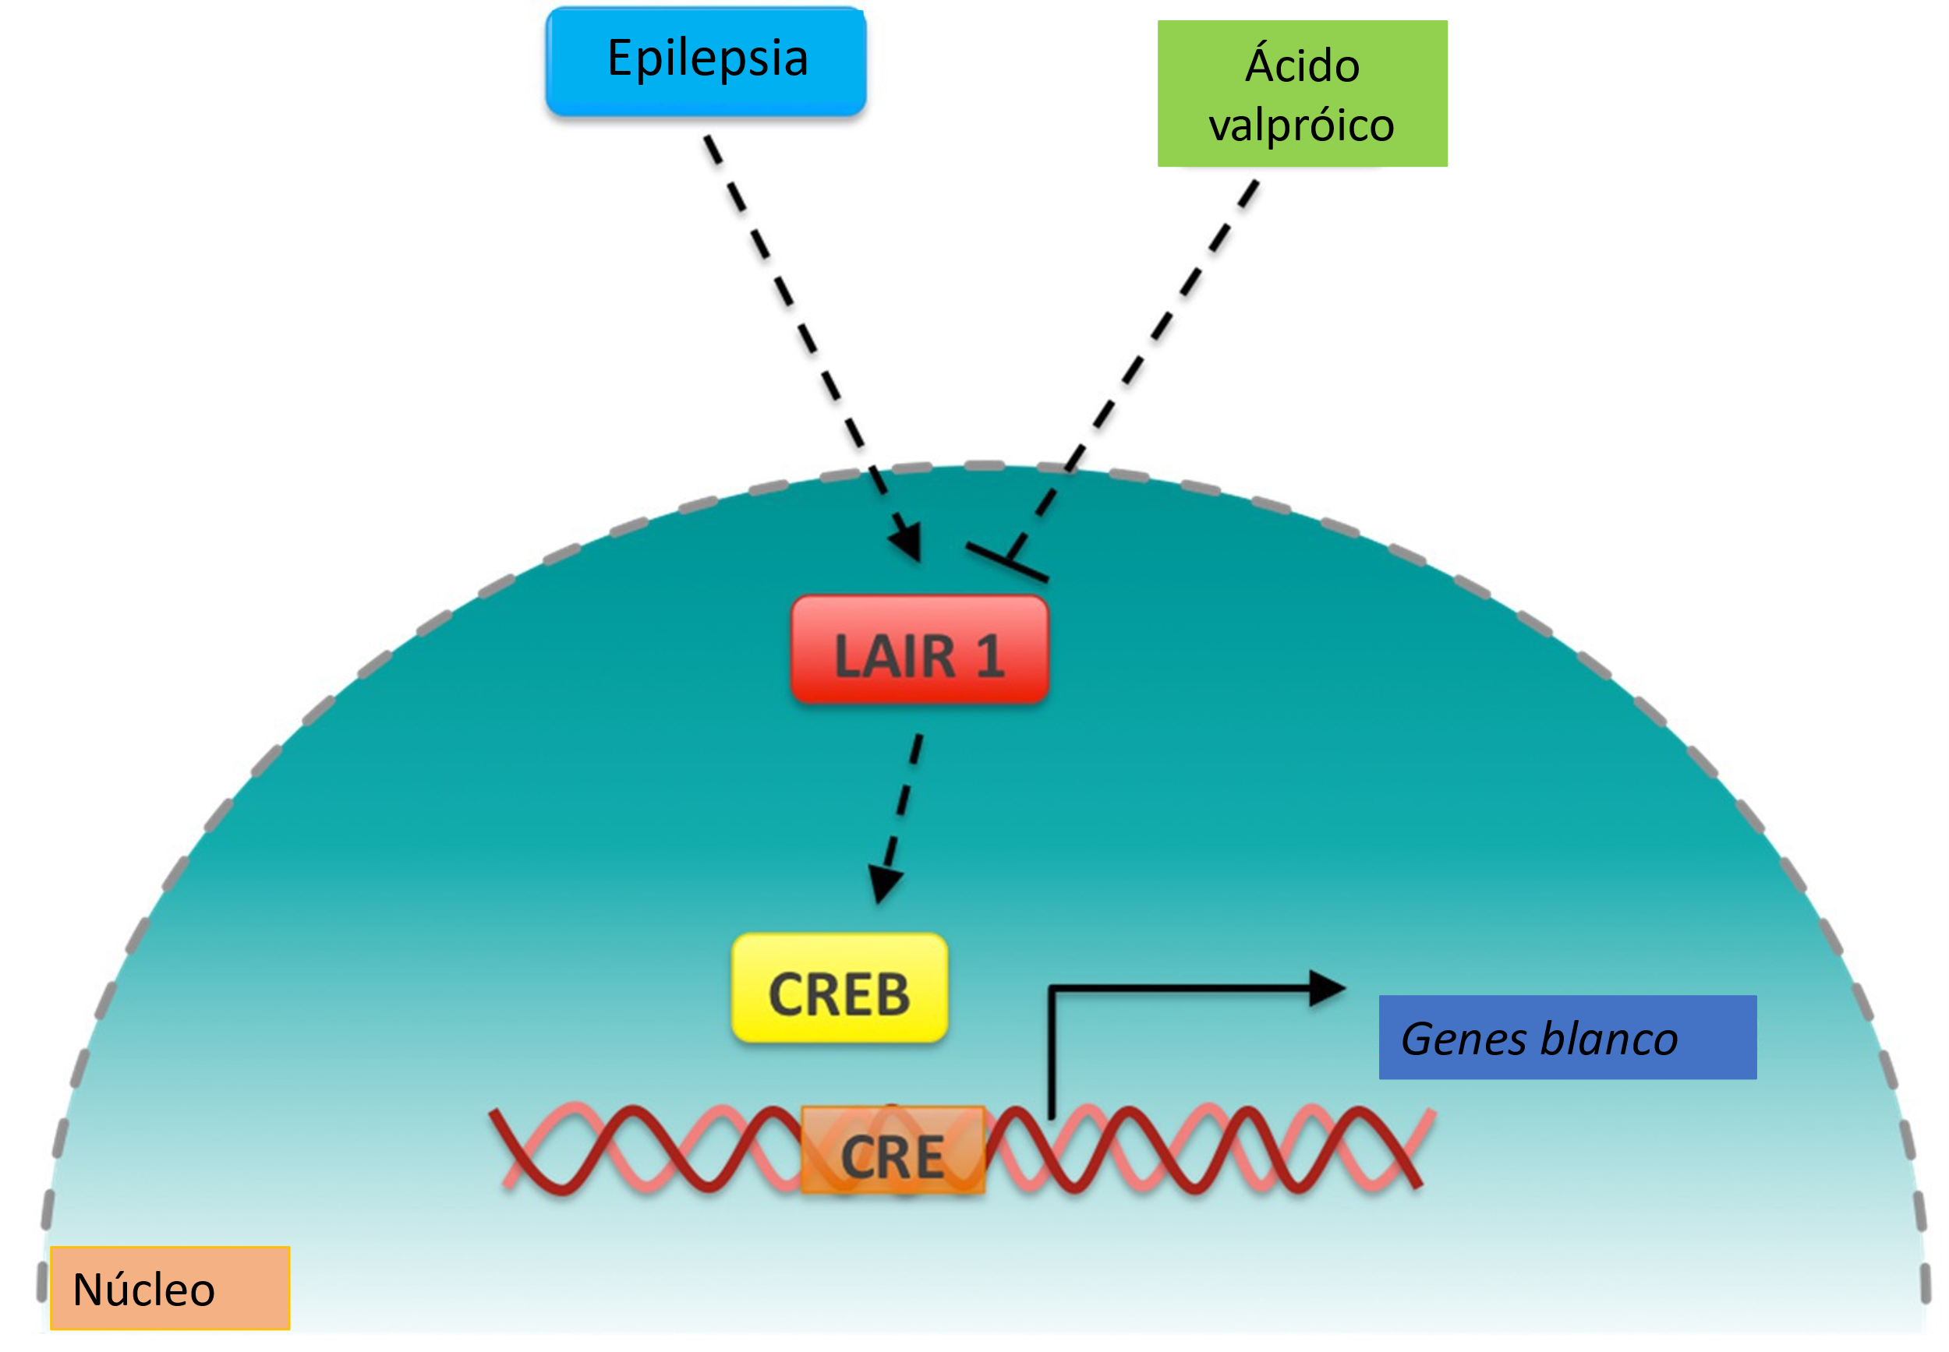
INVESTIGACIÓN
Patente
Genes candidatos como biomarcadores de diagnóstico, pronóstico y de respuesta al tratamiento con ácido valproico (sal de magnesio) en la epilepsia
Desarrollo tecnológico: Patente
Área: Biotecnológica, Farmacéutica y Química
Fecha de otorgamiento: 11 de junio de 2023
Titular: Instituto Nacional de Pediatría (INP)
Actividad inventiva protegida: El análisis de la expresión de genes biomarcadores de relación con la epilepsia (LAIR1, TRIM24) y relacionados con mejoría después de Ác. Valproico (CCR2, y DSP)
Beneficios a la población: Puede ayudar al diagnóstico temprano de niños con predisposición a la epilepsia y de nuevos blancos terapéuticos del ácido valpróico.

Slide 7
ENSEÑANZA
Aspectos cuantitativos
  Examen del Programa Único de Especialidades Médicas (PUEM)
  De las 45 especialidades de entrada directa se obtuvieron los siguientes lugares:
  Actividades Relevantes
  Resultados del Examen de Certificación por el Consejo de Pediatría 2023
  Obtención del 4° lugar y 10° lugar
Año | 2020 | 2021 | 2022 | 2023 | Var % (22 -23)
Total de residentes | 379 | 420 | 464 | 483 | 4.09
Número de residentes extranjeros | 73 | 64 | 64 | 67 | 4.68
Médicos residentes por cama | 1.5 | 1.7 | 1.9 | 2.0 | 5.02
Residencias de subespecialidad | 24 | 24 | 24 | 24 | 0.00
Cursos de posgrado de alta especialidad | 14 | 14 | 14 | 15 | 7.14
Cursos de pregrado | 11 | 0 | 11 | 23 | 109.09
Núm. de alumnos de posgrado | 532 | 597 | 464 | 483 | 4.09
Cursos de Posgrado, Maestría y Doctorados | 39 | 39 | 24 | 39 | 62.50
Lugar | Numero de lugares
Primer lugar | 15
Segundo lugar | 16
Tercer lugar | 10

Slide 8
Alumnos aspirantes y aceptados:
especialidades entrada directa e indirecta
ENSEÑANZA
Eficiencia Terminal de 2023
Especialidad | % Eficiencia Terminal
Pediatría | 93 (40/43)
Genética | 100 (3/3)
Estomatología | 71 (5/7)
Sub Especialidades | 100 (110/110)
Cursos de Postgrado de Alta Especialidad | 96 (23/24)
Total | 93 (181/187)
457 aspirantes
218 aceptados

Slide 9
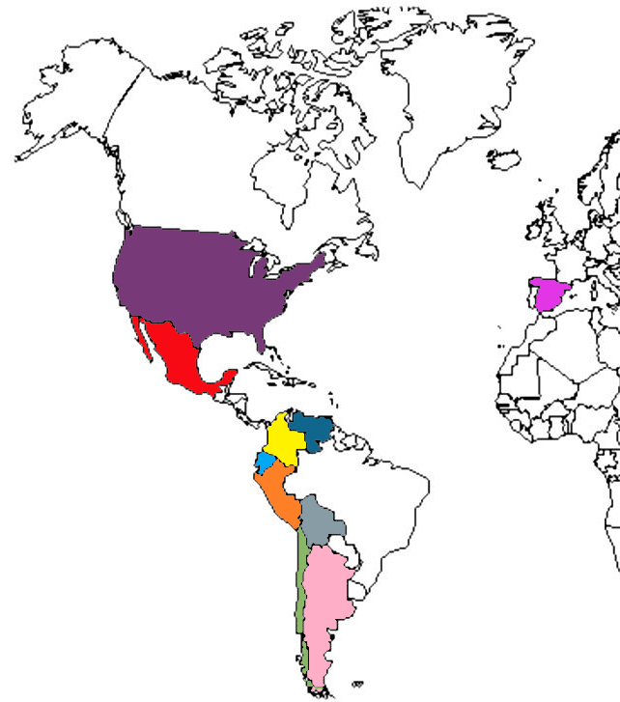
ENSEÑANZA
Revista Acta Pediátrica
Indexada en plataformas Nacionales e Internacionales:
El factor de impacto según Journal Citation Report (JCR) pasó en el primer semestre del 2022 de 0.137, al primer semestre de 2023 a 0.4.
Periódica
Latindex
Medic Latina
Scopus
Scielo
7°
3°
1°
Redalyc
DOAJ
ESCI
SJR
SCImago Journal Rank
2°
9°
6°
4°
10°
5°
8°

Slide 10
ENSEÑANZA
Salud mental en el personal residente
Se atendieron 38 médicos residentes que solicitaron apoyo de valoración y contención psicológica.
De los cuales:
67% de los médicos residentes se les ha otorgado psicoterapia individual
22% han recibido manejo conjunto con psiquiatría para valoración de farmacoterapia
11% contención emocional en manejo de crisis hospitalaria.
Porcentaje de residentes que recibieron atención por Género: 70% Mujeres y 30% Hombres..
Área de especialidad de los residentes referidos a la atención de Salud Mental por petición del personal
Motivo de consulta de residentes que recibieron atención de Salud Mental por petición del personal
Motivo de Consulta | Porcentaje de solicitudes
Depresión / Anualidad Residencia | 47%
Conductas Suicidas | 11%
Solicitud de Valoración | 9%
Depresión / Ansiedad Pareja | 9%
Violencia | 9%
Contenido Emocional | 7%
Habilidades de comunicación y manejo de emociones | 7%
Trastorno obsesivo compulsivo | 2%

Slide 11
Un día Típico en el INP (2022) - 2023
ATENCIÓN MÉDICA
Consulta externa
Urgencias
Cirugía
Suspensión quirúrgica
(10.30%) 11.10%
Consultas totales
(495.11) 521.34
Pre consulta
(55.19) 74.62
Cirugías
(20.6) 22.85
Procedimientos anestésicos
(42.67) 47.45
Valoraciones
(93.79) 113.21
Urgencias reales
(26.79) 32.22
Endoscopías
(7.85) 10.09
Subsecuentes
(374.43) 401.51
Primera vez
(57.1) 45.21
Procedimientos
(193.90) 180.27
Consultas Médicas Paliativa
(5.25) 7.76
Accidentes y violencias
(9.53) 8.75
Hospitalización
Interconsultas
(49.28) 66.11
Defunciones
(0.40) 0.25
Atención ambulatoria
Servicios de apoyo al diagnóstico y tratamiento
Ingresos
(18.09) 18.52
Egresos
(16.81) 17.45
Tasa IAAS
(10.92) 12.55
Estudios Laboratorio
(3,863.3) 3,952.6
Estudios TAC
(15.96) 19.74
Radioterapia
(27.69) 13.60
Gammagrafías y PET
(3.65) 4.18
% de ocupación
(76.06) 81.46
AQuA
(37.50) 31.56
Días estancia
10.45) 10.36
Estudios RX
(164.95) 217.07
Apertura
de expediente
(14.34) 15.75
Transfusiones
(101.99) 109.56
Resonancia magnética
(10.12) 11.31
EEG, PEATC EMG
(8.06) 8.13
ICE
(15.24) 18.40
Ultrasonido
(34.50) 42.01
124 días hábiles
Urgencias: 182 días
Relación subsecuentes / primera vez (20.00) 21.36
Notes:
El semestre pasado se duplicaba la valoración preanestésica de consulta, más las cirugías y este semestre solo se cuentan los preanestesia de consulta, preanestesia de urgencias y la valoración de urgencias

Slide 12
ATENCIÓN MÉDICA
Consulta Externa y sus principales causas de morbilidad 2022- 2023
Consulta Externa 2022-2023
Causa de Morbilidad 2022 - 2023
Concepto | 2022 | 2023 | % Var
Preconsulta | 7,009 | 9,253 | 32.02
1era. Vez | 2,609 | 2,867 | 9.89
Subsecuente | 52,271 | 52,526 | 0.49
Total Consulta Externa | 61,889 | 64,646 | 4.45
Procedimientos | 24,625 | 22,345 | -9.22
Total | 86,514 | 87,000 | 0.56
Causas |  | 2022 |  | 2023
 |  | Casos | % | Casos | %
1 | Malformaciones congénitas, deformidades y anomalías cromosómicas | 1,272 | 17.4 | 888 | 15.8
2 | Enfermedades endocrinas nutricionales y metabólicas | 734 | 10.0 | 454 | 8.1
3 | Trastornos mentales y del comportamiento | 526 | 7.2 | 433 | 7.7
4 | Síntomas, signos y hallazgos anormales clínicos y de laboratorio, no clasificados en otra parte | 541 | 7.4 | 399 | 7.1
5 | Enfermedades del sistema genitourinario | 374 | 5.1 | 304 | 5.4
6 | Tumores [neoplasias] | 371 | 5.1 | 284 | 5.1

Slide 13
ATENCIÓN MÉDICA
Urgencias en el INP 2022 - 2023
Urgencias Calificadas
Variable | 2022 | 2023 | % Var
Valoración de Urgencias | 17,070 | 20,604 | 20.70
Por cada 10 consultas, 3 son urgencias calificadas.
En el 2023 de las 20,604 valoraciones en urgencias, el 28.46% (5,864) requirió mantenerse en observación o internamiento y el 19.89% (4,100) fueron referidas a otro nivel de atención o a su domicilio.
Los accidentes y violencias ocuparon el primer lugar de las urgencias reales con 1.593 casos (27.17%).
En el 80% de los casos, se valoró en menos de 10 minutos.

Slide 14
Indicadores Hospitalarios 2019 – 2023
ATENCIÓN MÉDICA
Variable Hospitalaria | 2019 | 2020 | 2021 | 2022 | 2023 | Tasa de Variación 2019 vs 2023
Pre consulta | 9,549 | 4,844 | 8,466 | 7,009 | 9,253 | -3.10
1era. Vez (apertura de expediente clínico) | 2,604 | 1,798 | 2,364 | 2,609 | 2,867 | 10.10
Trasplantes | 20 | 9 | 22 | 27 | 22 | 10.00
Egresos Hospitalarios | 2,927 | 2,324 | 2,649 | 3,060 | 3,175 | 8.47
Tomografías | 1,913 | 1,484 | 2,139 | 2,027 | 2,448 | 27.97
Ultrasonidos | 3,892 | 3,025 | 2,528 | 4,381 | 5,209 | 33.84
Resonancias Magnéticas | 1,162 | 909 | 1,258 | 1,285 | 1,403 | 20.74
Valoraciones de urgencias | 20,386 | 12,558 | 14,254 | 17,070 | 20,604 | 1.07
Endoscopías | 596 | 336 | 574 | 997 | 1,251 | 109.9
Procedimientos de diagnóstico radiológico ambulatorio | 18,029 | 12,469 | 17,506 | 20,046 | 24,858 | 37.88
Exámenes de laboratorio | 515,833 | 392,016 | 494,541 | 454,026 | 490,125 | -4.98
Estudios socioeconómicos realizados | 2,604 | 1,798 | 2,364 | 2,609 | 2,867 | 10.10
Consultas para el Centro Integral de Manejo de Dolor | 115 | 206 | 480 | 195 | 410 | 256.52

Slide 15
ATENCIÓN MÉDICA
Cuidados Paliativos
Semestral 2022 - 2023
Variables | 2022 | 2023 | % Var
Consulta de Seguimiento | 2,561 | 2,217 | -13.43
Llamadas Telefónicas | 2,089 | 1,810 | -13.36
Fortalecimiento Emocional | 181 | 174 | -3.87
Consultas a Domicilio | 14 | 27 | 92.86
Totales | 4,845 | 4,228 | -12.73
Se publicó artículo “Experiencia de la Intervención de Cuidados Paliativos en niños con Glioma de Tallo Cerebral”. Serie de casos. Medicina Paliativa (España) 2023. DOI: 10.20986/medpal.2023.1370/2022.
Se inició el “Diplomado Internacional de Soporte de Cuidados Paliativos Pediátricos” en conjunto con la Asociación Mexicana de Pediatría, Hospital de St. Jude y el aval de la UNAM y OPS

Slide 16
Infecciones Asociadas a la Atención en Salud (IAAS) 2022 - 2023
ATENCIÓN MÉDICA
Tasas IAAS | 2022 | 2023
Tasa IAAS (1000 días estancia) | 10.9 | 12.6
Tasa IAAS (1000 días paciente) | 10.7 | 11.5
Tasa ITSAC (infecciones del torrente sanguíneo asociadas a catéter por mil días CVC) | 1.5 | 1.5
Tasa NAV (neumonías asociadas a ventilador) por mil días ventilador mecánico | 5.7 | 7.5
Tasa ITUAC (infecciones del tracto urinario asociado a catéter urinario) por mil días de catéter urinario | 3.9 | 1.6
Tasa ISQx (infecciones de sitio quirúrgico) por 100 cirugías | 2.9 | 3.7
Bacteriemia por S. aureus meticillino resistente por mil hemocultivos | 3.9 | 3.4
Gastroenteritis por C. difficile por 100 casos de diarrea | 21.4 | 19.2
Tasa IAAS Terapia Intensiva Pediátrica (1,000 días estancia/ paciente) | 17.3 / 18.3 | 25.2 / 24.7
Tasa IAAS Terapia Intensiva Neonatal (1,000 días estancia/ paciente) | 7 / 6.7 | 10.3 / 8.8
Programa de Higiene de Manos
El cumplimiento de adherencia a higiene de manos fue del 75%.
En Médicos Adscritos 66.3%, Residentes de Pediatría 57.5%, Residentes de Subespecialidad 58.2% y Enfermeras 82.4%.
Implementación de paquetes
Se han implementado paquetes para la prevención de IAAS:
1.- “Adiós bacteriemia”
2.- “Adiós neumonía”
3.- “Cuidado de catéter urinario”
4.- “Cirugía segura”

Slide 17
Morbi-Mortalidad hospitalaria
2022 - 2023
ATENCIÓN MÉDICA
Principales Causas de Morbilidad Hospitalaria
Causas |  | 2022 | 2023
1 | Tumores (Neoplasias) | 670 (21.90%) | 625 (19.69%)
2 | Malformaciones congénitas, deformidades y anomalías cromosómicas | 428 (13.99%) | 474 (14.93%)
3 | Enfermedades del sistema respiratorio | 355 (11.60%) | 379 (11.94%)
4 | Enfermedades del Sistema Digestivo | 270 (8.82%) | 314 (9.89%)
5 | Traumatismos, envenenamientos y algunas otras consecuencias de causas externas | 262 (8.56%) | 281 (8.85%)
 | Todas las demás | 1,075 (35.13%) | 1,102 (34.7%)
Total |  | 3,060 | 3,175
Principales Causas de Mortalidad Hospitalaria
Causas |  | 2022 | 2023
1 | Malformaciones congénitas, deformidades y anomalías cromosómicas | 15 (20.83%) | 14 (30.43%)
2 | Tumores (Neoplasias) | 11 (15.28%) | 7 (15.22%)
3 | Enfermedades de la sangre y de los órganos hematopoyéticos y ciertos trastornos que afectan el mecanismo de la inmunidad | 12 (16.67%) | 5 (10.87%)
4 | Enfermedades del sistema circulatorio | 7 (9.72%) | 5 (10.87%)
5 | Enfermedades del sistema respiratorio | 4 (5.56%) | 5 (10.87%)
 | Todas las demás | 23 (31.94%) | 10 (21.74%)
Total |  | 72 | 46

Slide 18
Cardiología Intervencionista 2022 - 2023
ATENCIÓN MÉDICA
Patologías tratadas con cateterismo intervencionista
Cateterismos | 2022 | 2023 | % Var
Terapéuticos | 64 | 58 | -9.38
Diagnósticos | 39 | 30 | -23.08
Total | 103 | 88 | -14.56
Se realizó el primer implante de una prótesis valvular en posición pulmonar por vía intervencionista, egresando extubada a piso y sin necesidad de terapia intensiva.
Estadística de Corrección de PCA y CIA
Cardiología Intervencionista | Tiempo promedio de hospitalización | Mortalidad | Tasa de éxito
PCA y CIA | 3.6 días | Sin mortalidad | 94%

Slide 19
ATENCIÓN MÉDICA
Cirugía Cardiovascular
2022 - 2023
Hospital | 2022 | 2023 | % Var
INP | 68 | 107 | 57.35
ABC | 46 | 128 | 178.26
Total | 114 | 235 | 106.14
Mortalidad INP |  | 5.5%
Mortalidad Internacional |  | 2.3%*
* : Mortalidad Global del STS (EUA y Canadá) a enero 2015 a dic 2018.

Slide 20
ATENCIÓN MÉDICA
Trasplantes Semestral 2022 - 2023
Tipo de trasplante |  | 2022 | 2023
Médula Ósea | Autólogo | 0 | 1
 | Haploidéntico | 10 | 8
 | Alogénico | 7 | 2
 | Total | 17 | 11
Sobre vida INP: 77.8, Global Mundial: 60/80, Nacional: 60.
Renal |  | 6 | 6
Hígado |  | 2 | 1
Córnea |  | 5 | 4
Total |  | 30 | 22
El INP cuenta con el programa más grande del país en cuanto a retinoblastoma, el cual, se enfoca al salvamento ocular con quimioterapia intraarterial y programa de trasplante de tejido corneal.

Slide 21
Banco de Sangre
2022 - 2023
ATENCIÓN MÉDICA
Productos Transfundidos Hemocomponentes | 2022 | 2023 | % Var
Concentrado eritrocitario | 2,247 | 2,026 | -9.84
Plasma fresco | 437 | 403 | -7.78
Concentrado plaquetario | 1,415 | 1,117 | -21.06
Crioprecipitado | 175 | 269 | 53.71
Linfocitos/granulocitos | 1 | 5 | 400.00
Células tallo | 16 | 12 | -25.00
Subtotal | 4,291 | 3,832 | -10.70
Fármacos suministrados | 5,322 | 5,453 | 2.61
Total | 9,613 | 9,285 | -3.41

Slide 22
ATENCIÓN MÉDICA
Radiología e Imagen
2022 - 2023
Imagenología | 2022 |  |  | 2023
 | Estudios | Pacientes | PEP* | Estudios | Pacientes | PEP*
Estudios Radiológicos | 20,949 | 11,497 | 1.82 | 26,917 | 13,791 | 1.95
Tomografías | 2,027 | 1,482 | 1.37 | 2,448 | 1,746 | 1.40
Ultrasonidos | 4,381 | 3,006 | 1.46 | 5,209 | 3,433 | 1.52
Resonancia Magnética | 1,285 | 1,138 | 1.13 | 1,403 | 1,159 | 1.21
Densitometría | 91 | 90 | 1.01 | 111 | 111 | 1.00
Estudios de intervención | 212 | 115 | 1.84 | 251 | 134 | 1.87
Total | 28,945 | 17,328 | 1.67 | 36,339 | 20,374 | 1.78
PET- CT | 184 |  |  | 185
SEPCT | 281 |  |  | 333
* PEP = Promedio de Estudios por Paciente
En Radiología e Imagen se realizaron 36,339 estudios a 20,374 pacientes con una proporción estudio paciente de 1.78 con un incremento del 25.54% en el número de estudios.

Slide 23
Exámenes de laboratorio
2022 - 2023
ATENCIÓN MÉDICA
Especialidad | 2022 | 2023 | % Var
Química Clínica | 268,165 | 289,514 | 7.96
Banco de Sangre | 85,220 | 89,844 | 5.43
Hemato-Oncología | 34,628 | 36,212 | 4.57
Bioquímica | 18,458 | 20,698 | 12.14
Nefrología | 14,715 | 15,887 | 7.96
Inmuno-Alergia | 14,834 | 17,245 | 16.25
Bacteriología | 8,035 | 9,248 | 15.10
Virología | 6,075 | 7,327 | 20.61
Parasitología y Micología | 3,209 | 3,496 | 8.94
Inmunogenética Molecular | 123 | 161 | 30.89
Subtotal | 453,462 | 489,632 | 7.97
Laboratorio de Investigación
Genética(genética y cáncer) | 564 | 493 | -12.59
Total General | 454,026 | 490,125 | 7.95

Slide 24




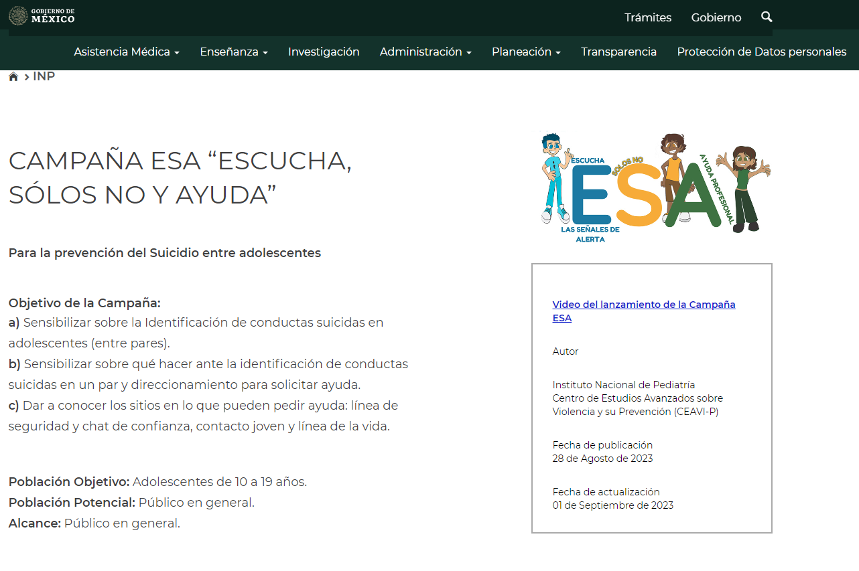
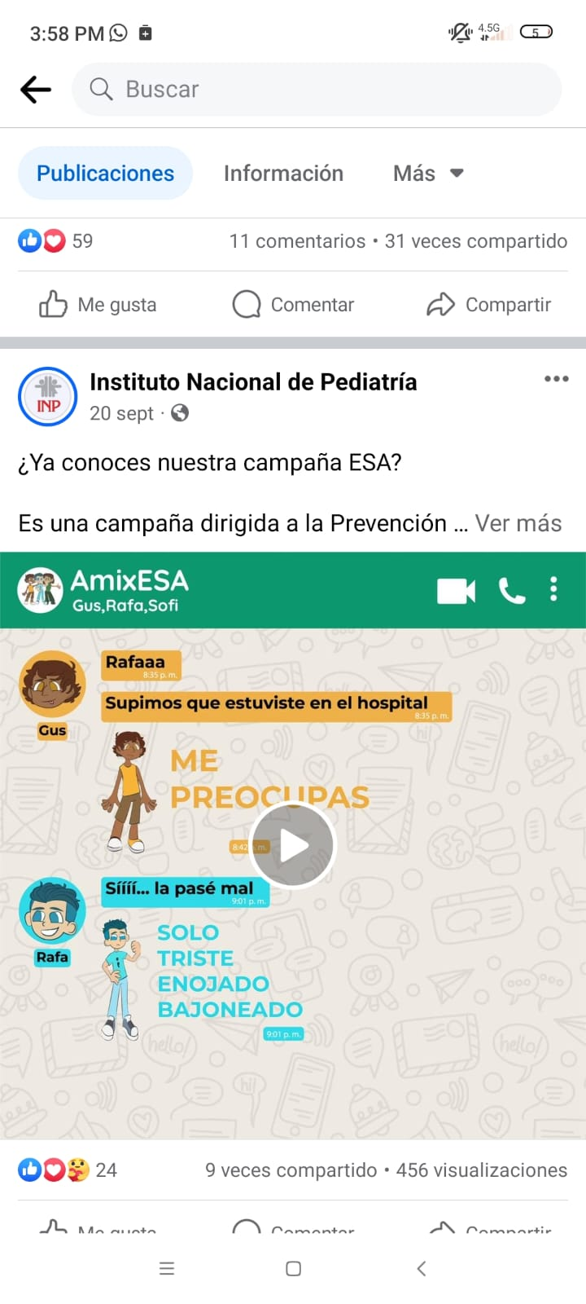
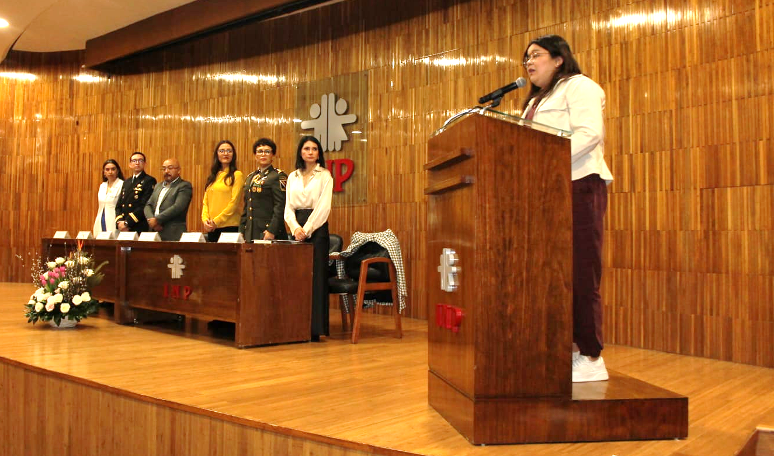
ATENCIÓN MÉDICA
Acciones del INP en materia de suicidio en niñas, niños y adolescentes (NNA).
1. Identificación de actores afines al tema de suicidio en niñas, niños y adolescentes.
2. Programación de reunión de trabajo con los Institutos Nacionales, para propuesta de desarrollo de proyecto de investigación interinstitucional e intersectorial.
3. Reunión de trabajo para buscar la participación interinstitucional e intersectorial.
4. Publicación y generación de artículos y trabajos científicos relacionados con los factores relacionados con las conductas suicidas en adolescentes mexicanos.
5. Desarrollo de la estrategia de comunicación “ESA”.
6.Lanzamiento en redes sociales de la estrategia de comunicación ESA.

Slide 25
Eventos Adversos (EAs)
2022 - 2023
ATENCIÓN MÉDICA
Evento Adverso por tipo de notificación*
Tipo de Notificación | 2022 | 2023 | % Var
Incidentes con daño (EA) | 334 | 424 | 26.94
Incidentes sin daño | 62 | 3 | -95.16
Cuasi incidente (cuasi falla) | 7 | 9 | 28.57
No es un incidente relacionado con la seguridad del paciente | 40 | 1 | -97.50
Total | 443 | 434 | -2.03
Principales Eventos Adversos (incidentes con daño)*
Tipo de Incidente | n | %
Proceso/procedimiento clínico | 234 | 55.19
Dispositivos/equipos médicos | 75 | 17.69
Medicación/líquidos para administración IV | 72 | 16.98
Accidentes de los pacientes | 15 | 3.54
Administración clínica | 10 | 2.36
Sangre/productos sanguíneos | 10 | 2.36
Nutrición | 4 | 0.94
De los documentos del Expediente Clínico | 2 | 0.47
Infraestructuras/locales/instalaciones | 2 | 0.47
Total | 424 | 100
Dos eventos centinela.
Acciones de mejora
Capacitación de los integrantes del Comité de Riesgos y Eventos Adversos en el análisis causa raíz de eventos centinela
Identificación y capacitación a líder en la Acción Esencial para la Seguridad del Paciente
*De acuerdo a la Clasificación Internacional para la Seguridad del Paciente de la OMS 2009.

Slide 26
ADMINISTRACIÓN
Proyección de Gasto 2023
Capitulo | Original | Modificado Autorizado | Ejercido | Proyección de cierre | Comprometido | Disponible | Presión de gasto
1000 | 1,279,973,706.00 | 1,340,910,026.55 | 947,072,108.85 | 1,398,288,062.07 | 393,837,917.70 | - | -57,378,035.52
2000 | 688,669,042.00 | 801,681,853.64 | 583,333,636.27 | 801,681,853.64 | 118,275,390.55 | 100,072,826.82 | -
3000 | 134,149,664.00 | 418,552,221.21 | 292,247,313.40 | 418,552,221.21 | 38,195,849.71 | 88,109,058.10 | -
5000 | 42,319,965.00 | 39,620,132.00 | - | 39,620,132.00 | 39,620,132.00 | - | -
7000 | 391,998,788.00 | - | - | - | - | - | -
Total | 2,537,111,165.00 | 2,600,764,233.40 | 1,822,653,058.52 | 2,658,142,268.92 | 589,929,289.96 | 188,181,884.92 | -57,378,035.52
Actualizado al 16 de octubre del 2023
Cabe mencionar que el presupuesto disponible se utilizara para realizar los incrementos de contratos de insumos para la salud y reactivos, así como para las adecuaciones de las partidas restringidas entre las que se encuentran los servicios básicos (agua, energía eléctrica, TICS, etc.)

Slide 27
ADMINISTRACIÓN
Comparativo de Comportamiento de Adquisiciones 2022-2023
Procedimiento de contratación | Monto ejercido 2022 (pesos) | Monto ejercido 2023 (pesos) | Variación Neta (porcentaje)
Licitación Pública | 403,288,722.68 | 560,422,335.97 | 157,133,613.29 (106.03%)
Invitación a cuando menos tres personas | 691,586.00 | 0 | -691,586.00 (-0.47%)
Adjudicación Directa Art. 41 | 276,129,782.04 | 266,495,833.51 | -9,633,948.53 (-6.50%)
Adjudicación Directa Art. 42 | 46,290,158.30 | 47,677,467.84 | 1,387,309.54 (0.94%)
Artículo 1 | 0.00 | 0.00 | 0.00 (0.00%)
Total | 726,400,249.02 | 874,595,637.32 | 148,195,388.30 (100.00%)
Se tiene un ejercicio del presupuesto de 95% por licitación pública y sus excepciones y por el artículo 42 solamente el 5%.

Slide 28
Implementación de Gratuidad
ADMINISTRACIÓN
Número de trámites de gratuidad
Motivo de Consulta | Año |  | % Variación
 | 2022 | 2023
Consulta Externa | 13,331 | 24,162 | 81.25
Hospitalización | 2,880 | 6,313 | 119.20
Pre-Hospitalización / Urgencias | 2,129 | 4,941 | 132.08
Total | 18,340 | 35,416 | 93.11
  Se sigue trabajando en conjunto con INSABI para eliminar el límite de edad de 10 años en la cobertura de Enfermedades Lisosomales y Hemofilia.
  Durante el periodo de enero a junio de 2023, se han realizado más de 35 mil trámites de gratuidad. Más de 23 mil pacientes tuvieron acceso a atención médica gratuita durante este periodo, cuyo gasto de bolsillo de los familiares hubiera representado alrededor de 23 millones de pesos.
Comparando el número de trámites registrados con el mismo periodo del año anterior, se tiene un incremento del 93.11% para 2023.

Slide 29



Proyectos del INP 2023
ADMINISTRACIÓN
Registro en Cartera | Nombre del Proyecto | Inversión (Registrado) | Avance Físico | Status
2212NCZ0001 | Sustitución del PET-CT de la Unidad de Radioterapia del INP | $42,319,965 | 70.00% | Se informo de la adquisición por parte der la Fundación Gonzalo Río Arronte I.A.P. en espera de fecha para ingreso al Instituto.
2312NCZ0002 | Adquisición de equipo instrumental y mobiliario quirúrgico. | $39,620,132.00 | 80.00% | Se dio el fallo para compra (10 de octubre de 2023).
2212NCZ0002 | Programa de adquisición de equipo, instrumental y mobiliario médico de laboratorio para la Subdirección de Cirugía. | $32,895,492.00 | 66.67% | Se entregaron dos microscopios a través del FONSABI (Neurología y Otorrinolaringología) y el tercero está adjudicado (Oftalmología).
2312NCZ0001 | Programa de adquisición de equipo, instrumental y mobiliario médico y de laboratorio para la Subdirección de Servicios Auxiliares de Diagnóstico y Tratamiento. | $301,216,225.00 | 0.00% | 1.-Se están atendiendo observaciones emitidas por CCINSHAE. 2.- Se están modificando las fichas técnicas presentadas a FONSABI. 3.- Se envió la actualización para dictamen de validación del equipo médico a CENETEC y se está trabajando en los certificados de necesidades de equipo médico.
Total |  | $416,051,814.00
Del año 2022 y al primer semestre del 2023 se tuvo un monto de inversión de $203,706,933.87 pesos; destaca la adquisición del acelerador lineal, en la Unidad de Radioterapia, Mantenimiento a casa de máquinas y para este semestre se tendrá el PET- CT y Equipo instrumental y mobiliario quirúrgico.

Slide 30
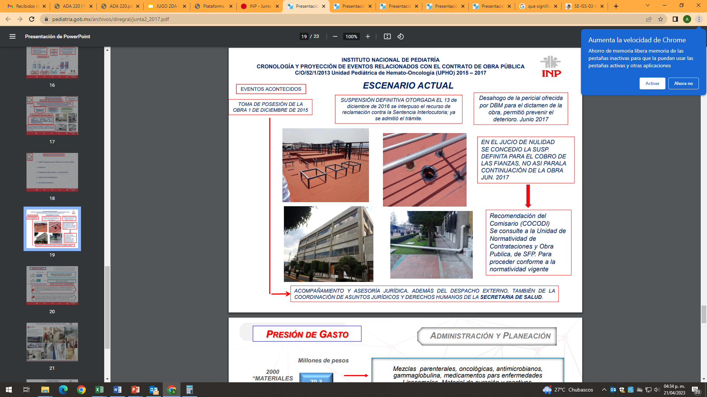
ADMINISTRACIÓN
Unidad Pediátrica de Hemato-Oncología
Solicitud a DGPLADES, cancelación administrativa del Certificado de Necesidades de Infraestructura No. CDN-6907/DF-233/15, asignado al INP en febrero de 2015 y actualizado en febrero de 2016.
Proyecto Ejecutivo para el reforzamiento requerido de acuerdo al dictamen emitido por el Instituto para la seguridad de las Construcciones en la Ciudad de México, así como la adecuación y actualización de la UPHO para la conclusión del mismo.

